Slide 1
TIẾT 16 UY-LIT-XƠ TRỞ VỀ (Trích sử thi Ô-đi-xê) Hô-me-rơ GIÁO VIÊN: TRẦN THỊ THANH THUỶ

Slide 2
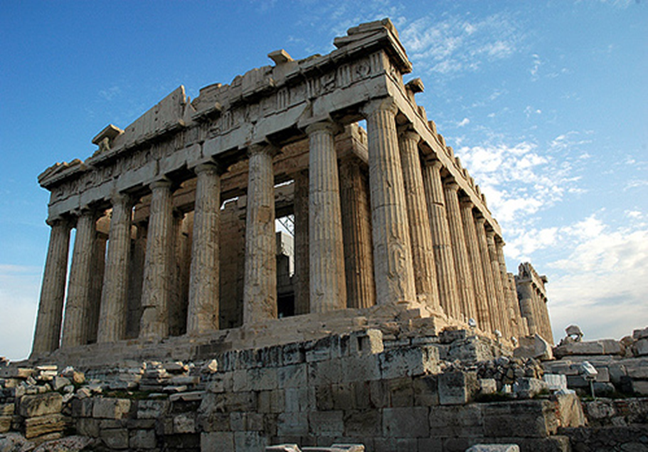
“Nàng thơ ơi! Hãy kể cho ta nghe chuyện vị anh hùng muôn vàn trí xảo, sau khi dùng mưu hạ được Tơ-roa thần thánh, đã phiêu lưu khắp đó đây, đặt chân lên bao nhiêu thành bang và thông hiểu biết bao nhiêu phong tục! Khi còn lênh đênh trên biển cả, chiến đấu bảo vệ tính mạng của mình và để các bạn đồng hành được trở về xứ sở, người đã chịu bao nhiêu nỗi đắng cay ! Nhưng người không cứu được họ như lòng người mong muốn; vì mù quáng họ đã dại dột ăn thịt đàn bò của Hê-li-ôt. Thế là thần không cho họ thấy được ngày trở về quê nữa. Nữ thần con của Dớt hỡi ! Hãy kể cho ta nghe câu chuyện li kì đó và bắt đầu kể từ đâu ta xin tuỳ nàng.”
Hình ảnh và đoạn văn trên gợi cho anh/ chị cảm nhận về xứ sở nào? Hãy chia sẻ bằng lời ấn tượng của anh/chị về xứ sở này.
Đền thờ Pathenon – thờ nữ thần Athena, vị thần bảo hộ của thành Athen – Hi Lạp

Slide 3
KHÔNG CÓ CƠ SỞ VĂN MINH CỦA HI LẠP CỔ ĐẠI VÀ ĐẾ QUỐC LA MÃ THÌ KHÔNG CÓ CHÂU ÂU HIỆN ĐẠI
- Karl Marx -

Slide 4
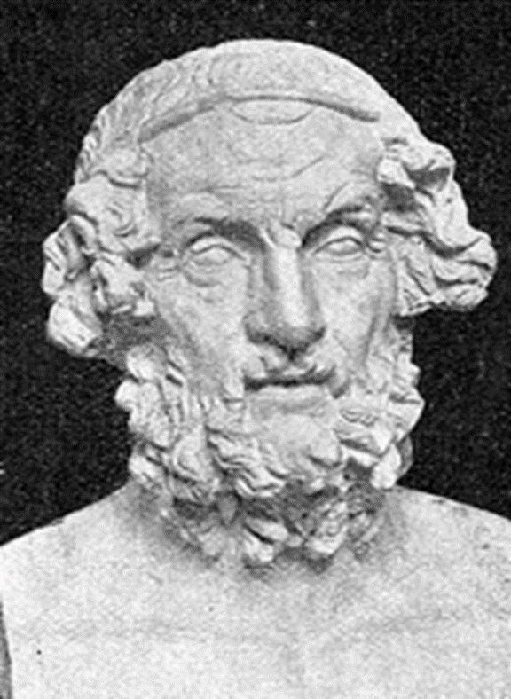
Tiết 16. UY-LIT-XƠ TRỞ VỀ (Trích sử thi Ô-đi-xê) Hô-me-rơ
I. Tiểu dẫn
1. Tác giả
Dựa vào phần tiểu dẫn anh/chị biết gì về tác giả Hô-me-rơ?
- Sống vào khoảng thế kỉ IX - VIII trước CN, là tác giả của hai thiên sử thi I-li-át và Ô-đi-xê.
- Xuất thân: con một gia đình nghèo, được sinh ra bên dòng sông Mê-Lét (Tên thật của ông là Mê-lê-xi-gien - con của dòng sông Mê-lét)
- Ông là một nghệ sĩ mù thông thái, thường đi qua nhiều thành bang để kể về truyện thơ của mình và là "cha đẻ của thơ ca Hi Lạp"

Slide 5
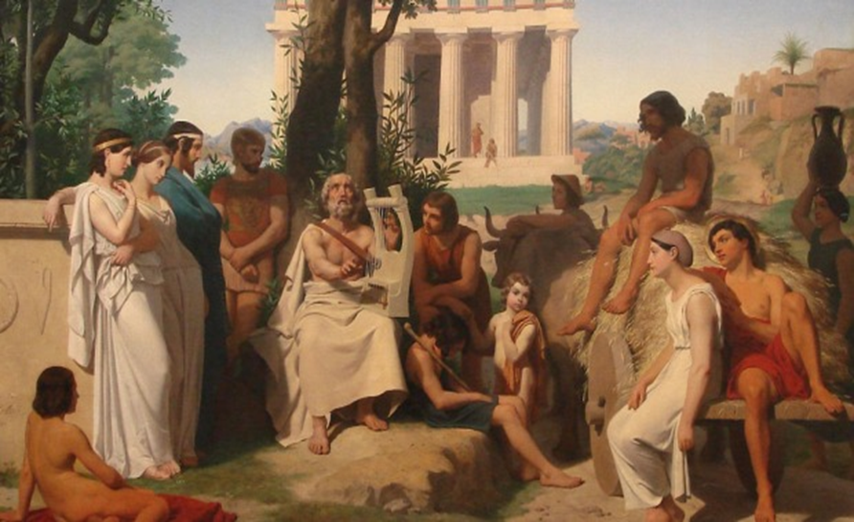

Slide 6
Tiết 16. UY-LIT-XƠ TRỞ VỀ (Trích sử thi Ô-đi-xê) Hô-me-rơ
Đáp án câu 1: Sử thi
GÓI CÂU HỎI SỐ 1
Câu hỏi 1: Tác phẩm Ô-đi-xê thuộc thể loại nào?
Câu hỏi 2: Dung lượng của Ô-đi-xê là bao nhiêu?
Câu hỏi 3: Quê hương của người anh hùng Uy-lit-xơ là gì?
Câu hỏi 4: Thời gian Uy-lít-xơ xa gia đình đến khi trở về là bao nhiêu năm?
Câu hỏi 5: Sau cuộc chiến thành Tơ-roa Uy-lit-xơ mất bao nhiêu năm mới trở về gia đình?
Câu hỏi 6: Uy-lit-xơ tham gia cuộc chiến tranh nào?
Đáp án câu 2: 12110 câu thơ
Đáp án câu 3: I-tác
Đáp án câu 4: 20 năm
Đáp án câu 5: 10 năm
Đáp án câu 6:
Chiến tranh thành Tơ-roa

Slide 7
Tiết 16. UY-LIT-XƠ TRỞ VỀ (Trích sử thi Ô-đi-xê) Hô-me-rơ
I. Tiểu dẫn
1. Tác giả
2. Tác phẩm
- Thể loại: Sử thi
- Dung lượng: 12.110 câu thơ, chia thành 24 khúc ca
Nội dung: Nối tiếp câu chuyện của sử thi I-li-at, Ô-đi-xê kể lại hành trình trở về quê hương Itac của Uy-lit-xơ từ cuộc chiến thành Tơ – roa (Troy)
- Chủ đề: Khát vọng chinh phục thiên nhiên để khai sáng, mở rộng giao lưu; tái hiện xung đột giữa các nền văn minh, các trình độ văn hóa; là cuộc đấu tranh bảo vệ hạnh phúc gia đình
- Ý nghĩa: Ca ngợi người anh hùng Uy-lit-xơ – biểu tượng cho phẩm chất tài hoa – trí dũng của người Hi Lạp

Slide 8
TÓM TẮT SỬ THI Ô-ĐI-XÊ
- Hành trình 10 năm về quê nhà sau khi hạ được thành Tơ-roa của Uy-lit-xơ :
+ Rơi vào xứ sở tên khổng lồ một mắt.
+ Thoát khỏi tiếng hát đầy quyến rũ của các nàng tiên cá Xi-ren nguy hiểm
+ Chàng bị nữ thần Ca-líp-xô, vì yêu chàng nên cầm giữ.
+ Bị bão đánh chìm bè, chàng dạt vào xứ Phê-a-ki, được công chúa Nô-xi-ca yêu và nhà vua tiếp đãi tử tế. Uy-lít-xơ kể lại những chuyện li kì, mạo hiểm trên bước đường gian truân phiêu bạt của mình cùng đồng đội. Cảm phục, nhà vua cho thuyền đưa chàng về quê hương I-tác.
+ Về đến nhà, chàng giả dạng người hành khất nên Pê-nê-lốp, vợ chàng, không nhận ra.
+ Pê-nê-lốp thách bọn cầu hôn ai giương được chiếc cung của Uy-lít-xơ và bắn một phát xuyên qua mười hai chiếc vòng rìu thì sẽ lấy người đó. Tất cả bọn cầu hôn đều thất bại, Uy-lít-xơ xin được bắn và chàng đã thắng.
+ Cha con chàng trừng trị bọn cầu hôn cùng những gia nhân phản bội.
+ Qua màn thử thách về bí mật của hai vợ chồng, Pê-nê-lốp nhận ra chồng mình. Họ đoàn tụ.

Slide 9
Tiết 16. UY-LIT-XƠ TRỞ VỀ (Trích sử thi Ô-đi-xê) Hô-me-rơ
Đáp án câu 1: Khúc ca thứ XXIII
GÓI CÂU HỎI SỐ 2
Câu hỏi 1: Đoạn trích thuộc khúc ca thứ bao nhiêu của sử thi Ô-đi-xê?
Câu hỏi 2: Pê-nê-lốp đã gặp phiền phức gì trong khi chờ đợi chồng mình trở về?
Câu hỏi 3: Uy-lit-xơ cùng gia nhân lập mưu để trừng trị ai?
Câu hỏi 4: Ai là người báo tin cho Uy-lit-xơ rằng Dớt đã cho phép chàng đoàn tụ?
Câu hỏi 5: Nhũ mẫu tên là gì?
Câu hỏi 6: Thử thách của Pê-nê-lôp dành cho Uy-lit-xơ là gì?
Đáp án câu 2: Bọn cầu hôn quấy nhiễu
Đáp án câu 3: Bọn cầu hôn
Đáp án câu 4: Nữ thần Athena
Đáp án câu 5: Ơ-ri-clê
Đáp án câu 6: Bí mật về cái giường

Slide 10
Tiết 16. UY-LIT-XƠ TRỞ VỀ (Trích sử thi Ô-đi-xê) Hô-me-rơ
I. Tiểu dẫn
1. Tác giả
2. Tác phẩm
3. Đoạn trích
- Vị trí: Thuộc phần II, khúc ca thứ XXIII
- Nội dung: Miêu tả thử thách cuối cùng của Uy-lit-xơ: bắn cung chiến thắng 108 kẻ cầu hôn vợ mình, trừng trị đám gia nô phản bội, giải tỏa mối nghi ngờ của Pê-nê-lốp và đoàn tụ gia đình.

Slide 11
Yêu cầu:
Hãy tóm tắt đoạn trích theo sơ đồ sau:
1. Từ đầu đến … “chết rồi”
2. Tiếp đến “ Giết chúng”
3. Tiếp đến “ rách mướp”
4. Tiếp đến “ không ai biết đến”
5. Tiếp đến “ kém gan dạ”
7. Tiếp đến “ đi nơi khác”
8. Tiếp đến hết
6. Tiếp đến “ là sắt”

Slide 12
TÓM TẮT ĐOẠN TRÍCH
- Nhũ mẫu Ơ-ri-cle báo cho Pê-nê-lôp biết Uy-lit-xơ đã trở về, đã trừng trị bọn cầu hôn. Nhưng nàng không tin.
- Nhũ mẫu nói về một dấu hiệu nhận biết Uy-lit-xơ đó là vết sẹo do răng nanh trắng con lợn lòi húc chàng ngày xưa.
- Pê-nê-lôp xuống nhà, ngồi đối diện với Uy-lit-xơ, lòng rất phân vân. Uy-lit-xơ thì chờ đợi phản ứng của nàng.
- Tê-lê-mac trách mẹ.
- Uy-lit-xơ nói với con rằng do chàng ăn mặc rách rưới nên vợ chưa nhận ra.
- Khi bước ra từ phòng tắm, Uy-lit-xơ đẹp như một vị thần nhưng vẫn không được Pê-nê-lôp nhận. Chàng trách vợ.
- Pê-nê-lôp khéo léo thử thách Uy-lit-xơ. Chàng nôn nóng nói ra bí mật chiếc giường của hai vợ chồng.
- Họ đoàn tụ trong niềm hạnh phúc vô bờ.

Slide 13
Tiết 16. UY-LIT-XƠ TRỞ VỀ (Trích sử thi Ô-đi-xê) Hô-me-rơ
I. Tiểu dẫn
1. Tác giả
2. Tác phẩm
3. Đoạn trích Uy-lit-xơ trở về
- Đọc đoạn trích
- Bố cục:
+ Tâm trạng Pê-nê-lốp khi nghe chồng trở về và lúc gặp chồng ( Từ đầu đến “ Kém gan dạ”)
+ Uy-lit-xơ vượt qua thử thách và đoàn viên hạnh phúc với Pê-nê-lốp ( Còn lại)

Slide 14
BÀI TẬP LUYỆN LẬP
Câu 1. Sử thi có mấy loại?
A. 1 B. 2
C. 3 D. 4
Câu 2. Ô-đi-xê thuộc loại sử thi nào?
A. Sử thi thần thoại B. Sử thi dân gian
C. Sử thi anh hùng D. Sử thi lịch sử
Câu 3. Đề tài của sử thi Ô-đi-xê là gì?
A. Chiến tranh giữa các thành bang bộ lạc.
B. Sự trở về
C. Cuộc chiến giữa con người với thiên nhiên và cuộc chiến tranh giành người đẹp.
D. Cuộc chiến tranh tranh chiếm người đẹp.

Slide 15
BÀI TẬP LUYỆN LẬP
Câu 4. Điền từ còn thiếu vào câu văn sau: “Nhưng nàng vẫn ngồi lặng thinh trên ghế hồi lâu, lòng……., khi thì đăm đăm âu yếm nhìn chồng, khi lại không nhận ra chồng dưới bộ quần áo rách mướp”
A. Phân vân B. Ngượng ngùng
C. Băn khoăn D. Sửng sốt
Câu 5. Điền từ còn thiếu vào câu văn sau: “Già hãy kê cho tôi một chiếc giường để tôi ngủ một mình, như bấy lâu nay, vì trái tim trong ngực nàng kia là……….”
A. Đá B. Sắt
C. Đồng D. Băng giá

Slide 16
Bài tập số 2:
Yêu cầu: Hãy viết 3 dòng nêu cảm nhận ban đầu của em về nhân vật Uy-lit-xơ. (Thời gian 3 phút)
( Hình thức hoạt động: sau khi viết xong, từng cặp được gọi sẽ lần lượt đọc. Hai bạn thay phiên nhận xét cho nhau.)

Slide 17
XIN CHÂN THÀNH CẢM ƠN !

